Slide 1
Ребёнок учится тому, Что видит у себя в дому, Родители пример тому!
Себастьян Бранта 15 век

Slide 2
Семья играет важную роль в формировании личности человека. Родители - первые воспитатели и учителя ребёнка. В повседневном общении с родителями он учится познавать мир, подражает взрослым, приобретает жизненный опыт, усваивает нормы поведения. Семья - школа чувств. Наблюдая за отношением взрослых, их эмоциональными реакциями и ощущая на себе многообразие проявлений чувств близких ему людей, ребёнок приобретает нравственно-эмоциональный опыт. Важно, какие эмоциональные впечатления он получает в детстве - положительные или отрицательные; какие проявления взрослых наблюдает: заботу, доброту, сердечность, приветливые лица, спокойный тон, юмор или суету, взвинченность, ворчливость, зависть, мелочность, хмурые лица. Всё это своеобразная азбука чувств, первый кирпичик в будущем становлении личности человека.

Slide 3
Ребенок учится тому,
Что видит у себя в дому:
Родители пример ему.
Теперь вести себя прилично
Не в моде стало, и обычно
И женский пол, себя позоря,
Стал сквернословить в разговоре.
Мужья – пример для жен своих,
А дети учатся у них.
Коль видят нас и слышат дети,
Мы за дела свои в ответе
И за слова: легко толкнуть
Детей на нехороший путь.
Держи в приличии свой дом,
Чтобы не каяться потом.

Slide 4
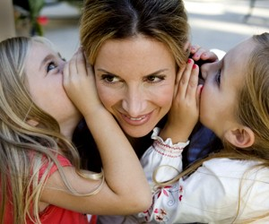
А.С.Макаренко писал:
«Не думайте, что вы воспитываете ребёнка только тогда, когда с ним разговариваете, или поучаете его, или приказываете ему. Вы воспитываете его в каждый момент Вашей жизни, даже тогда, когда Вас нет дома»

Slide 5
Тест « Какие мы родители?»
1. Следите ли Вы за статьями в журналах, программами по телевидению и радио на тему воспитания? Читаете ли время от времени книги на эту тему?
2.Единодушны ли Вы с вашим супругом (супругой) в воспитании детей?
3.Если ребёнок предлагает Вам свою помощь, примите ли вы её, даже если при этом дело может задержаться, а то и вовсе остановиться?
4. Ваш ребёнок совершил проступок. Задумаетесь ли Вы в таком случае, не является ли его поведение результатом Вашего воспитания?
5. Считаете ли Вы, что последовательность - один из основных педагогических принципов?

Slide 6
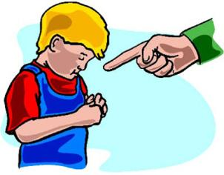
6.Сознаёте ли Вы, что среда, окружающая ребёнка, оказывает на него существенное влияние?
7.Признаёте ли Вы, что спорт и физкультура имеют большое значение для гармоничного развития ребёнка?
8.Сумеете ли Вы не приказать, а попросить о чём- либо своего ребёнка?
9 Приходится ли Вам « отделываться» от ребёнка фразой типа: « У меня нет времени»?
10. Используете ли Вы форму запрета или приказа только тогда, когда это действительно необходимо?

Slide 7
Ключ к тесту
За каждый положительный ответ припишите себе 2 очка,
за ответ « иногда» - 1 и за отрицательный -0.
Менее 6 очков.
О настоящем воспитании Вы имеете довольно смутное представление.
И, хотя говорят, что начать никогда не поздно, советуем Вам не уповать на эту поговорку и не мешкая заняться повышением своего образования в этой области.
От 7 до 14 очков.
Вы не делаете крупных ошибок в воспитании, но все же кое в чём над своими итогами в этой области Вам следовало бы задуматься.
А начать можно с того, что ближайший выходной полностью посвятить детям, забыв на время приятелей и производственные проблемы.
И будьте уверены, дети Вас полностью за это вознаградят.
Более 15 очков.
Вы вполне справляетесь со своими родительскими обязанностями. И тем не менее не удастся ли ещё кое-что немного улучшить?

Slide 8
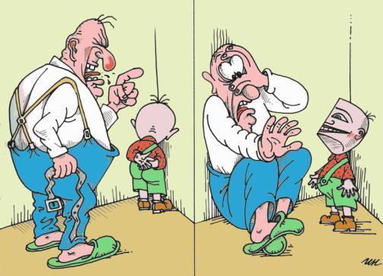
«Коли видят нас и слышат дети, мы за дела свои в ответе»
Дети – это наши зеркала. Все плохие привычки, которые у нас есть, со временем будут и в наших детях.

Slide 9
Детей учит то, что их окружает…
Если ребенка часто критикуют - он учится осуждать.
Если ребенку часто демонстрируют враждебность - он учится драться.
Если ребенка часто высмеивают - он учится быть робким.
Если ребенка часто позорят - он учится чувствовать себя виноватым.
Если к ребенку часто бывают снисходительны - он учится быть терпеливым

Slide 11
